Slide 1
Données : Enjeux, collecte et analyse
Semestre 2. Administration de la preuve (données quantitatives)
DECA2 – 1A 2023-2024
MATHILDE FOIS DUCLERC (ATER SCIENCE POLITIQUE, CENTRE ÉMILE DURKHEIM, SCIENCES PO BORDEAUX)
mathilde.foisduclerc@scpobx.fr

Slide 2
Séance 2. L’enquête par questionnaire
1/2

Slide 3
Objectifs de la séance
Connaître le vocabulaire de base des enquêtes statistiques :
Problématique et construction d’objet
Opérationnalisation et indicateurs
Population, individu, probabilité
Échantillonnage et représentativité
Marge d’erreur et intervalle de confiance
Déterminer un thème pour le 4 pages
Constituer une première bibliographie (phase exploratoire) et un programme de lectures

Slide 4
L’enquête par questionnaire. Introduction
De nombreux contextes d’usage : sondages préélectoraux, études de marchés, enquêtes sociologiques, démographiques, épidémiologiques, etc.
Une pluralité d’objectifs :
Mieux connaître l’état d’esprit d’une population, son degré de satisfaction
Appréhender et comprendre des comportements
Cerner et étudier des besoins
Contribuer à la prise de décision politique, économique, sociale
Tester, vérifier, voire invalider des hypothèses dans le cadre d’un travail de recherche en sciences sociales

Slide 5
L’enquête par questionnaire. Introduction
Spécificités de la méthode quantitative en sciences sociales
Fonction descriptive
  Permet la mise en évidence de régularités
  Permet la comparaison
Fonction explicative : permet de chercher les relations entre le phénomène étudié et d’autres types de données
  Corrélation
  Causalité
  ➔ Usage pas automatique mais conditionné par la nature de la question posée
Notes:
Les enquêtes quantitatives sont cruciales en sciences sociales.
Exemple : Durkheim, dans Le Suicide (1895), insiste sur l’importance de l’analyse statistique dans l’administration de la preuve. Il met en œuvre la méthode des variations concomitantes (corrélation) afin de dégager les liaisons existantes entre deux variables (par exemple, le taux de suicide et l’état civil de la personne) et établir une relation de causalité entre les deux phénomènes. Durkheim compare systématiquement deux taux de suicide entre eux (le taux de suicide des célibataires et celui des époux, par exemple) pour calculer ce qu’il appelle des coefficients de préservation. En sciences sociales, la statistique apparaît ainsi comme outil d’objectivation ou de dévoilement des régularités cachées.
➔ Le recours aux méthodes quantitatives ne s’impose pas d’emblée dans une étude de sciences sociales. Leur usage est conditionné par la nature de la question posée. Leur usage doit donc être intégré dans le processus plus général d’élaboration d’une recherche en sociologie

Slide 6
La démarche de recherche
Définition
La recherche en sciences sociales : « un dispositif d’élucidation du réel, c’est-à-dire une méthode de travail […]. Celle-ci n’est pas une addition de techniques […] mais bien une démarche globale de l’esprit qui demande à être réinventée pour chaque travail »
  (Marquet, Quivy et Van Campenhoudt, 2022)

Slide 7
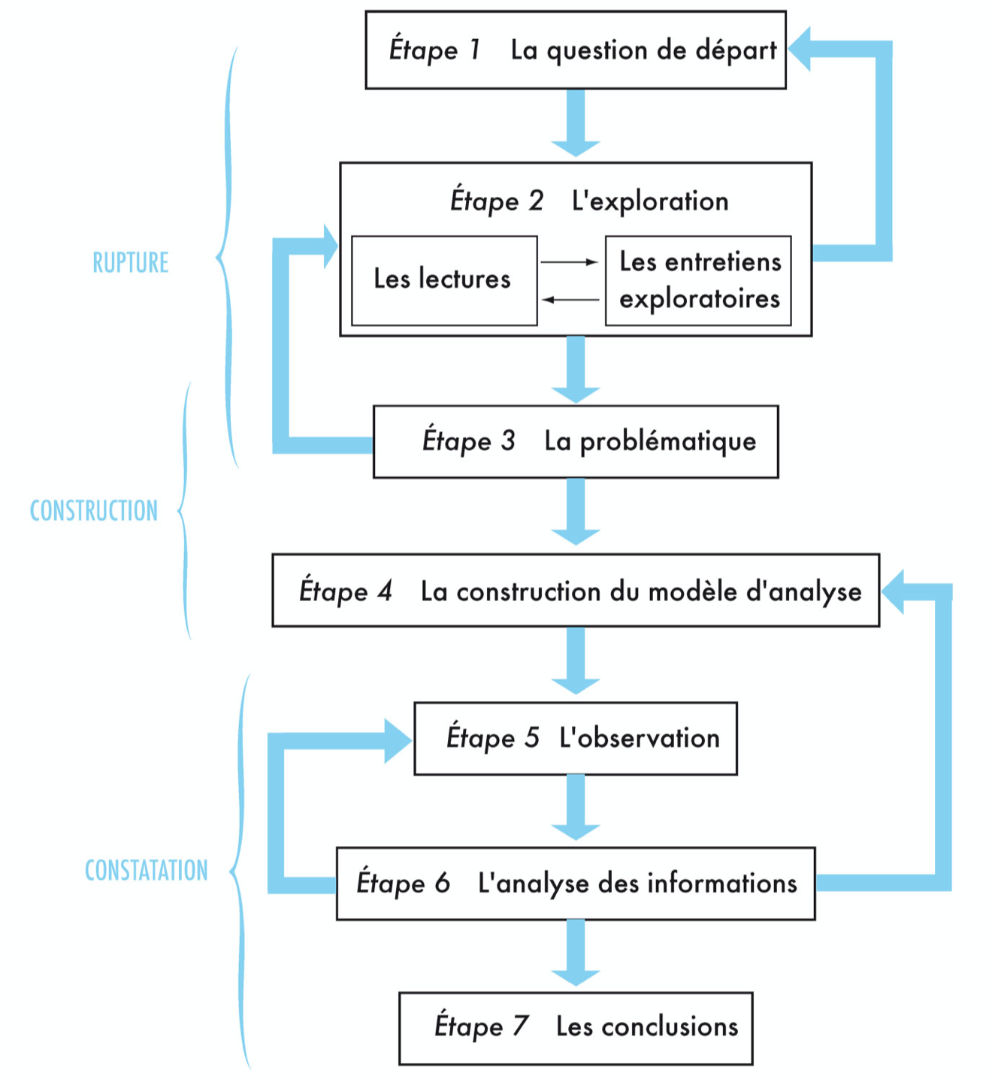
La démarche de recherche
2. Les grandes étapes
Notes:
Il y a donc une première phase, qu’on peut appeler la phase de rupture avec le sens commun et de construction de l’objet, qui consiste à passer d’une question de départ à un questionnement plus proprement scientifique, la problématique. Pour faire ce travail, il est nécessaire de se documenter (c’est l’exploration) : impératif de constituer une petite bibliographie et de regarder les différents problèmes qui se posent sur le sujet qui nous intéresse, les différentes manières dont il a été abordé.

Slide 8
Problématique, concepts, indicateurs
L’étape de la problématisation
Problématique : « l’approche ou la perspective théorique qu’on décide d’adopter pour traiter le problème posé par la question de départ. Elle est l’angle sous lequel les phénomènes vont être étudiés, la manière dont on va les interroger » (Marquet, Quivy et Van Campenhoudt, 2022).
Conceptualisation : problématiser implique que la question se précise et se reformule avec des concepts (issus des lectures). Un concept implique une conception particulière de la réalité étudiée, une manière de l’interroger. Problématiser = préciser le ou les concepts clés qui pourraient orienter le travail.
Exemples :
  les comportements à risque face au SIDA
  dans la lecture : …
Notes:
- La problématisation consiste alors à soulever un problème lié à la question de départ, c’est-à-dire à adopter un angle sous lequel on va envisager le sujet.
- Avec les lectures et les premiers éléments exploratoires, la question se précise et se reformule avec des notions sociologiques : c’est la problématique, qui passe par une conceptualisation.
Au stade de la problématisation, ce qui nous intéresse, c’est la manière spécifique avec laquelle une théorie « pose le problème », interroge les phénomènes, permet de se poser à leur propos des questions de recherche qui prolongeront la question de départ. L’explication dont il est question ci-dessus doit, à ce stade, se limiter à et prendre la forme d’un « questionnement » : avec quoi vais-je mettre le phénomène en lien afin de le rendre intelligible ? Au niveau à la fois le plus simple et le plus fondamental (qui nous suffit à ce stade) de la problématique, théoriser consiste tout simplement à se poser de bonnes questions à l’aide de concepts bien choisis. Un concept est bien plus qu’une simple définition ou qu’une simple notion ; il implique une conception particulière de la réalité étudiée, une manière de la considérer et de l’interroger et donc de la « problématiser ». C’est pourquoi une manière efficace de définir la problématique de sa recherche consiste à préciser le ou les concepts clés qui pourraient orienter le travail.
- Exemples : le sujet = les comportements à risque face au SIDA (Quivy et Van Campenhoudt)
« il est possible d’étudier les comportements face au risque de contamination par le VIH dans les relations sexuelles à partir des connaissances et croyances des individus ou à partir des phases successives et des situations, plus ou moins problématiques, qu’ils traversent au cours de leur trajectoire de vie, ou à partir de la dynamique de la relation entre les partenaires sexuels, ou à partir de l’influence normative de leur réseau de proches, ou encore à partir des processus symboliques, notamment de domination, qui incitent à adopter soi-même ou à subir du partenaire certains comportements et certaines pratiques. Cette liste des problématiques possibles n’est pas exhaustive. Confronté à la multiplicité des problématiques envisageables, comment faire un choix ? La première chose à faire est de prendre connaissance des problématiques possibles. »

Slide 9
Problématique, concepts, indicateurs
L’opérationnalisation des concepts
Dans un questionnaire, pas de questions « analytiques » (= pas de questions « en concepts »)
L’opérationnalisation : décliner les concepts centraux de la problématique (réseaux sociaux, trajectoire de vie, rationalité, précarité) en une série de microéléments, les indicateurs :
  des caractéristiques des individus
  des pratiques
  des représentations
« La relation entre chaque indicateur et le concept fondamental étant définie en termes de probabilité et non de certitude, il est indispensable d’utiliser autant que possible un grand nombre d’indicateurs » (Lazarsfeld, 1965)
Notes:
→ On ne pose pas de « questions analytiques » (=des questions « en concepts ») dans le questionnaire. L’opérationnalisation consiste à décliner les concepts centraux de la problématique (pouvoir, prudence, culture…) en une série de microéléments qu’on appelle indicateurs.
Délimiter les éléments pertinents de caractéristiques individuelles, de la pratique ou des représentations pour cerner le concept.
Exemples de caractéristiques : le tour de taille, le revenu
Exemples de pratiques : le nombre d’heures passées devant la télévision
Exemples de représentations : l’opinion sur « y a-t-il trop d’étrangers en France » ?
Décrire la pratique : les dimensions « instituées » de l’activité et les autres
La multiplication des indicateurs est très importante. Lorsqu’on n’a qu’un seul indicateur pour un phénomène, gros risque de mal interpréter les résultats.

Slide 10
Problématique, concepts, indicateurs
L’opérationnalisation des concepts
Quatre étapes :
La représentation imagée du concept
La spécification du concept
Le choix des indicateurs observables
La synthèse des indicateurs en indices
Mener des réflexions générales sur le phénomène
Distinguer différentes dimensions rassemblées sous le même concept
Trouver des caractéristiques mesurables pour étudier telle ou telle dimension du phénomène
Produire une nouvelle variable à partir d’une agrégation de différentes mesures
Notes:
Lazarsfeld et Boudon

Slide 11
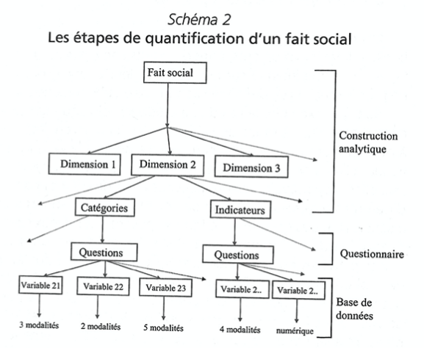
L’opérationnalisation des concepts
Source : Selz et Maillochon, p.95

Slide 12
L’enquête par questionnaire
Quelques éléments de vocabulaire
indicateur : caractéristique jugée intéressante à mesurer dans une population d’individus
population : ensemble d’individus (pas forcément une population démographique). La population mère est la population sur laquelle porte une enquête.
individu : unité statistique, élément d’un ensemble (par forcément une personne). Un individu = une ligne
probabilité : fréquence d'apparition d'un évènement
Notes:
La probabilité d’un événement est une valeur numérique qui représente la proportion de fois où l’événement va se réaliser, quand on répète l’expérience dans des conditions identiques. On peut déduire de cette définition qu’une probabilité est comprise entre 0 et 1. La probabilité, c'est donc la fréquence d'apparition d'un évènement. Ainsi, la probabilité qu’une femme enceinte donne naissance à un garçon, c'est égal au nombre de garçons qui sont nés, par exemple dans les dix dernières années, sur le nombre total d’enfants nés dans les dix dernières années. On trouve 51,2%.

Slide 13
L’enquête par questionnaire
Deux types principaux
Recensement : enquête par questionnaire qui vise à interroger l’entièreté d’une population.
Sondage : enquête auprès d’une fraction des individus (un échantillon) de la population-mère.
➔ Pour les statisticiens, le mot enquête désigne le plus souvent une enquête par sondage
Notes:
Recensement : enquête par questionnaire qui vise à interroger l’entièreté d’une population. Le principal problème de cette méthode est son coût. Elle n’est envisageable que de manière très ponctuelle (le recensement) ou pour des sujets pour lesquels la population d’intérêt est déjà réduite (les licencié·es· français·es de roller derby, par exemple).
Sondage : enquête auprès d’une fraction des individus (un échantillon) de la population-mère.

Slide 14
L’enquête par questionnaire
    Échantillonnage et représentativité
    La représentativité de l’échantillon
    Deux types d’échantillonnage :
      L’échantillonnage aléatoire, ou probabiliste : le tirage au sort
      L’échantillonnage non aléatoire, ou empirique : la méthode des quotas
Notes:
L’élaboration d’une enquête par questionnaire nécessite donc la plupart du temps de procéder à un échantillonnage de la population d’intérêt pour n’en interroger qu’un sous-ensemble que l’on souhaite le plus fidèle. Cela consiste à extraire une partie, appelée échantillon.
Pour pouvoir conclure sur la population-mère à partir de l’échantillon, il faut que celui-ci soit constitué avec le plus grand soin. On parle de représentativité de l’échantillon, qui conditionne l’analyse et la fiabilité des résultats. Différentes méthodes d’échantillonnage existent, avec des caractéristiques techniques spécifiques et des contextes d’utilisation différents. En connaissez-vous ?
Il existe deux grandes familles d’échantillonnage :
- l’échantillonnage aléatoire, aussi appelé probabiliste : il consiste à tirer au sort, au sein de la population d’intérêt, les personnes que l’on va contacter pour être interrogées. Le principe, c’est qu’on se base sur des listes d’individus (liste des collégiens inscrits dans un département par exemple), et qu’on tire au sort. L’avantage, c’est que chaque personne figurant dans la liste a la même probabilité d’être choisie, et qu’on peut calculer cette probabilité d’inclusion. Cela permet d’estimer l’incertitude, c’est-à-dire l’imprécision de l’échantillon. Contrainte : il faut une liste complète et nominative de la population-mère. Cette méthode a un coût élevé.
- l’échantillonnage non aléatoire, aussi appelé empirique. On parle aussi de méthode des quotas. Il s’agit de reproduire dans l’échantillon les proportions observées, dans la population d’intérêt, de certaines caractéristiques qu’on juge déterminantes. Classiquement, on utilise des quotas d’âge, de sexe et de profession, parfois de diplôme et parfois de type d’agglomération d’appartenance. Cette méthode, très utilisée par les sondages d’opinion, est critiquée parce qu’elle n’a pas de fondement scientifique. En effet, cette méthode ne permet pas de connaître la probabilité d’inclusion d’une personne dans un échantillon, et donc, on ne peut pas estimer l’incertitude associée à l’échantillonnage.

Slide 15
Marges d’erreur et intervalles de confiance
Un exemple
Situation fictive : dans un échantillon de 20 personnes tirées au sort parmi la population estudiantine en France, on trouve 35 % (7/20) de l’échantillon dont les parents sont cadres ou profession intellectuelle supérieure (CPIS).
35 %
7/20
Notes:
Situation (fictive) : dans un échantillon de 20 personnes tirées au sort parmi la population estudiantine en France, on regarde une variable qui s’appelle origine sociale, et qui désigne la csp des parents. On trouve 7 étudiant·es, soit 35 % de l’échantillon, dont les parents sont cadres ou profession intellectuelle supérieure (CPIS).
A la limite, ces 20 étudiants, on s'en fiche un peu. Ce qui nous intéresse, c'est la population totale des étudiants de France. Alors comment passer des résultats qu'on a trouvés, calculés ou estimés à partir de notre échantillon, aux résultats que l'on imagine exister dans la population totale des étudiants ? C'est pour répondre à cette question, que l'on va calculer des intervalles de confiance.
Voyons un peu comment présenter formellement la question. Imaginez que nous ayons une population d'individus : par exemple, des étudiants. Et la réalité, c'est que 35 % de ces individus ont une origine sociale CPIS. J'en tire au sort 20 et je constate, en les interrogeant, qu'il y en a 7 parmi ces 20 qui ont effectivement l’origine CPIS. Dans la réalité, bien entendu, je ne sais pas que dans la population entière il y en a 35% d’enfants de cadre.

Slide 16
Marges d’erreur et intervalles de confiance
Un exemple
Situation fictive : dans un échantillon de 20 personnes tirées au sort parmi la population estudiantine en France, on trouve 40 % de l’échantillon dont les parents sont cadres ou profession intellectuelle supérieure (CPIS).
40 % ?
20 % ?
50 % ?
45 % ?
35 % ?
7/20
Notes:
Et la question que je me pose, c’est que j'en observe 7 sur 20. Mais quand je remonte à l'ensemble des individus qui sont étudiants en France, combien il peut y en avoir d’enfants de CPIS ? C'est vrai qu'on aurait envie de parier 35 % mais ça ce n’est vrai que si la population globale elle est exactement similaire à l'échantillon de 20 sujets qu'on a tiré au sort. Et ce n'est pas forcément le cas. Cela peut très bien être 30 %, 40 %, 25 %, 38 %...
Et c'est là que le calcul des probabilités va entrer en jeu. En effet, on peut montrer que si vous partez d'une population globale – ici, c'est la population des étudiants de France– donc partant de cette population, si vous tirez au sort un échantillon de 20 sujets dont 7 ont une certaine caractéristique, ici un parent CPIS, alors on peut montrer qu'il y a 95 chances sur 100 que dans la population totale des étudiants, la véritable proportion d’enfants Et c'est là que le calcul des probabilités va entrer en jeu. En effet, on peut montrer que si vous partez d'une population globale – ici, c'est la population des étudiants de France– donc partant de cette population, si vous tirez au sort un échantillon de 20 sujets dont 7 ont une certaine caractéristique, ici un parent CPIS, alors on peut montrer qu'il y a 95 chances sur 100 que dans la population totale des étudiants, la véritable proportion d’enfants de CPIS sera comprise entre 14 % et 56 %
On dit ainsi que l'intervalle [14%-56%] est un intervalle à 95% de la prévalence de l’origine sociale CPIS. Alors à ce stade, on peut trouver ça un peu décevant. [14%-56%], autant dire qu'on ne sait pas grand-chose mais ça c'est parce qu'on a pris 20 étudiants. Et d'ailleurs, c'est pour ça que les statistiques marchent bien quand on a quand même des tailles d'échantillon un peu importantes.

Slide 17
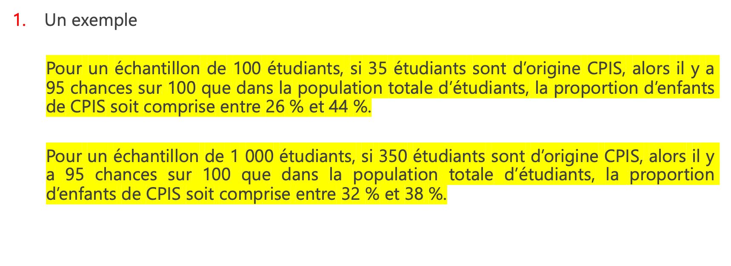
Marges d’erreur et intervalles de confiance
Notes:
Imaginez que vous tiriez au sort maintenant 100 étudiants. Alors on peut montrer que l'intervalle de confiance à 95%, il est égal à [26%-44%]. C'est mieux, mais ce n'est pas encore ça. Si vous prenez 1000 étudiants, alors là c'est beaucoup mieux. L'intervalle de confiance à 95%, c'est 35% ± 3%. Et là, on a une estimation suffisamment précise pour faire des analyses sociologiques/politiques.

Slide 18
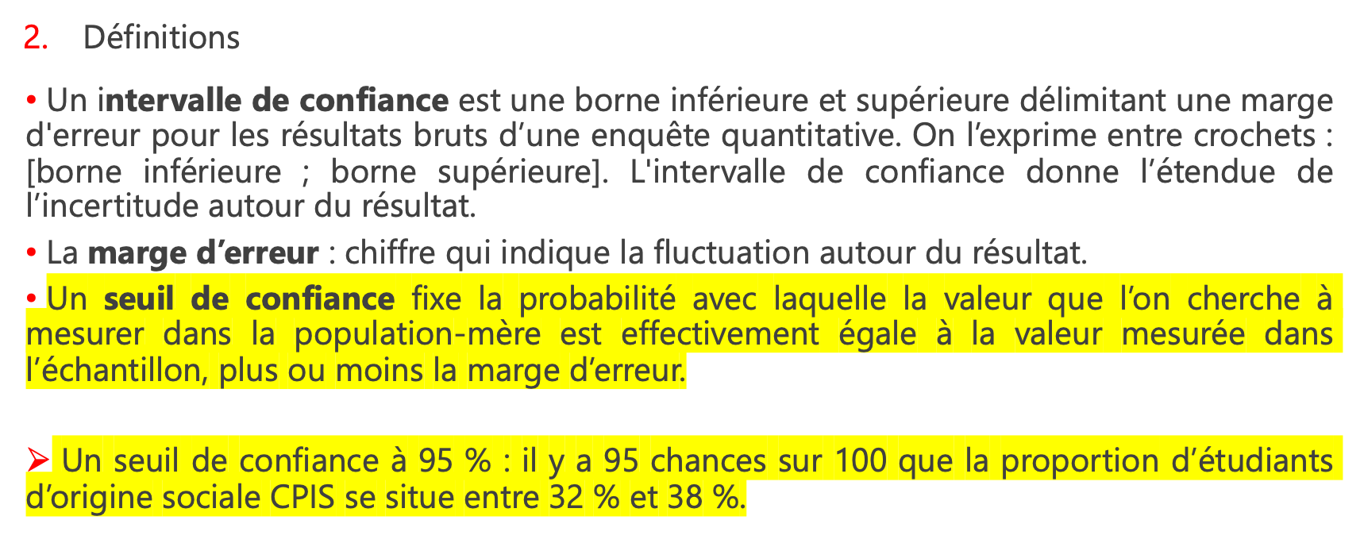
Marges d’erreur et intervalles de confiance

Slide 19
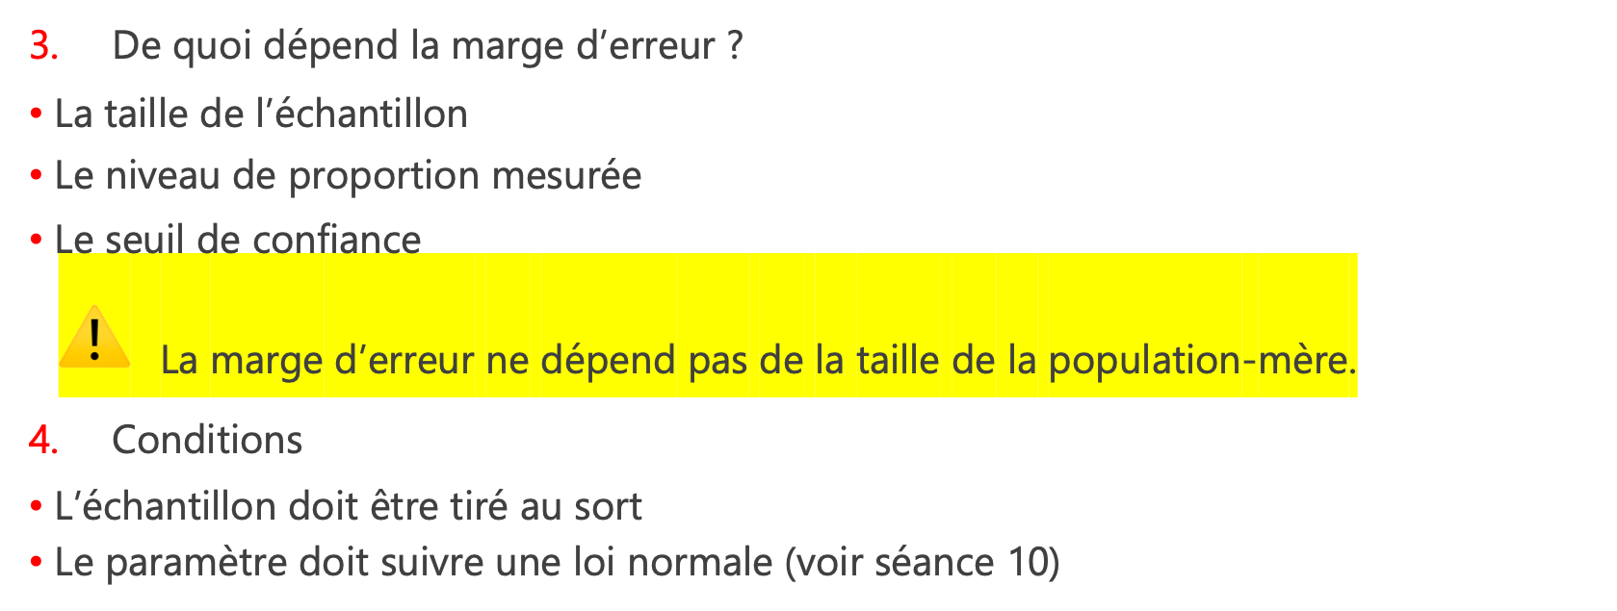
Marges d’erreur et intervalles de confiance
Notes:
De quoi dépend l’intervalle de confiance ? La marge d’erreur varie en fonction de trois critères :
- La taille de l’échantillon : plus l’échantillon est grand, plus la marge d’erreur est faible, mais l’évolution n’est pas linéaire.
- Le niveau de proportion mesurée : plus celle-ci se rapproche de 50%, plus la marge d’erreur augmente.
- Le seuil de confiance : Plus il est proche de 100% (on peut prendre 98 ou 99%) plus la marge d’erreur est grande. Le fait de durcir le seuil fait augmenter la marge d’erreur que l’on calcule. En général, en sciences sociales, on prend 95% comme un risque acceptable.
Attention, la marge d’erreur ne dépend en aucun cas de la population mère. Un échantillon de 1000 personnes donne des résultats aussi bons pour une population de 50 000 que de 5 milliards.
Une première condition, c'est que l'échantillon doit être tiré au sort. Or, dans beaucoup d'études, les échantillons ne sont pas tirés au sort. Quand vous interrogez des individus avec un questionnaire, par exemple, vous les interrogez dans la rue, dans une salle de classe, sur leur lieu de travail, vous ne les tirez pas au sort. Alors quand on ne tire pas au sort un échantillon, que signifie un intervalle de confiance ? Et bien pas grand-chose, il faut bien le reconnaître. Stricto sensu, un intervalle de confiance, c'est pour un échantillon aléatoire, un point c'est tout. Quand l'échantillon n'est pas aléatoire, certains vont vous dire qu'on ne peut rien dire. Et d'autres vont dire que, quand même, ça donne une idée de la fluctuation possible, ça donne une idée de la valeur que pourrait être celle du paramètre dans une population plus grande. En réalité, dans ce cas-là, l'intervalle de confiance c'est un peu un fantasme. J'ai un échantillon qui n'est pas tiré au sort. Dans cet échantillon, j'ai calculé un paramètre, une moyenne d'âge, par exemple et je me dis, si l'échantillon avait été tiré au sort, alors la véritable moyenne d'âge compte tenu de la taille de mon échantillon varierait entre telle valeur et telle autre valeur. Ça me donne une idée de la marge de fluctuation possible due à l'échantillonnage. Mais ça n'est qu'une idée parce qu'au total, l'échantillon n'a pas été tiré au sort. C’est un sujet de débat et ça dépend des disciplines. Evidemment, les chercheurs qui utilisent fréquemment la méthode des quotas considèrent que l’on peut quand même utiliser ce type de calcul avec un échantillon « non probabiliste ». Par exemple, Pierre Bréchon, Viviane Le Hay et Flora Chanvril-Ligneel considèrent que ça « marche » même si ce n’est pas scientifiquement fondé.
Calcul, pour une proportion
Pour une enquête avec n répondants, un résultat ayant reçu f réponses, soit une proportion p=f/n, alors avec un niveau de confiance à 95 % :
La marge d’erreur : ± 1.96 √(𝑝 (1−𝑝))/√𝑛
L’intervalle de confiance : [𝑝−1.96 √(𝑝 (1−𝑝) )/√𝑛 ; 𝑝+1.96 √(𝑝 (1−𝑝))/√𝑛]

Slide 20
Exercice d’application
Lecture obligatoire : Carine Burricand et François Gleizes, « Trente ans de vie associative », Insee Première, n° 1580, janvier 2016.
Dans la lecture obligatoire, distinguer le sujet étudié, le concept mobilisé, les différentes dimensions de celui-ci et les indicateurs précis utilisés.
Le sujet :
Le concept :
Les différentes dimensions :
Les indicateurs :
la vie associative
la participation
être membre, participer activement et régulièrement aux activités, réaliser du travail bénévole
taux d’adhésion, taux d’adhésion pluridisciplinaire, taux de bénévolat.
Notes:
Le sujet : la vie associative
Le concept : la participation
Les différentes dimensions : être membre, participer activement et régulièrement aux activités, réaliser du travail bénévole
Les indicateurs : taux d’adhésion, taux d’adhésion pluridisciplinaire, taux de bénévolat.

Slide 21
Bibliographie sélective
Bozonnet, Jean-Paul, et Pierre Bréchon, « Chapitre 7. Établir un échantillon représentatif », Pierre Bréchon éd., Enquêtes qualitatives, enquêtes quantitatives. Presses universitaires de Grenoble, 2011, pp. 123-143.
Burricand, Carine et Gleizes, François, « Trente ans de vie associative », Insee Première, n° 1580, janvier 2016.
Lazarsfeld Paul, « 1. Des concepts aux indices empiriques » dans Raymond Boudon (dir.), Le vocabulaire des sciences sociales, De Gruyter, 1965, p. 27‑36.
Marquet, Jacques, Luc Van Campenhoudt, et Raymond Quivy. Manuel de recherche en sciences sociales. Armand Colin, 2022
Selz, Marion, « 12 – Le raisonnement statistique en sociologie », in Serge Paugam (dir.), L’enquête sociologique, Presses Universitaires de France, 2012, pp. 247-266.
Selz, Marion et Maillochon, Florence, Le raisonnement statistique en sociologie, Paris, Presses Universitaires de France, 2009

Slide 22
Travail en groupe
Exploration des jeux de données mis à disposition dans Moodle
Choix de thématique
Constitution d’une première bibliographie + répartition des premières lectures

